Slide 2
Форум
1. Что, по мнению авторов постов, является причиной популярности приложения «Gradient»? Сформулируйте и запишите ответ.
2. Кто из авторов сомневается в длительном интересе к этому приложению? Выпишите номер правильного ответа.
1. Илта
Приложение, под названием "Gradient Photo", недавнее, но резко стало популярным. Скачиваний больше миллиона, и думаю, что это не предел. Приложение бесплатное, но вот некоторые функции там уже за плату. Двойников подбирают из знаменитостей. Игрушка захватила, рада результатам, и даже выложила фото новые в инстаграм.
2. Муроч­ка
Приложение Gradient Photo сейчас в тренде. Фишка этого приложения: оно покажет вам снимок знаменитости, на которую вы чем-то похожи. Также в приложении есть и другие интересные фишки, например, вы можете изменить на фото свой цвет волос или глаз. Отзывы о приложении в большей степени положительные, это такая игрушка, с которой можно скоротать время, но приложением долго пользоваться вряд ли кто будет.
3. Driad
Gradient - очередной фоторедактор с дополнительной функцией. Он может попытаться найти фото знаменитости, которое будет похоже на ваше фото. По сути - просто забавная игрушка, иногда результаты бывают достаточно интересными, а иногда совсем не рядом. Меня не особо впечатлило, но для разнообразия - сойдет.
4. Бекки Шарп
Это новое приложение, фоторедактор, который мы так любим. Основной интересной опцией является подбор двойника к фото. Но не просто двойника, а звезды-двойника.

Slide 3
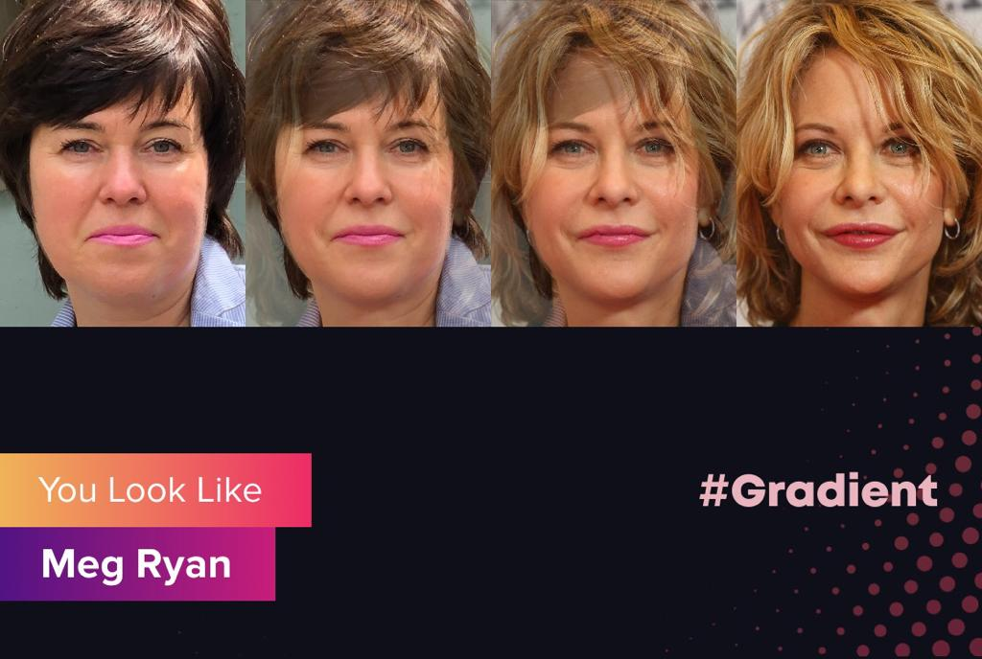
Описание внешности человека

Slide 4
Домашнее задание
Описать внешность человека, которого я люблю

Slide 5
Детали портрета | Характеристика человека | ИВС | Авторское отношение
Глаза, взгляд (Печорин из романа М.Ю Лермонтова «Герой нашего времени») | Холодный, рассудительный, равнодушный, противоречивый | Антитеза (глаза «не смеялись, когда он смеялся»), сравнение (блеск глаз, «подобный блеску гладкой стали»), эпитеты (взгляд «проницательный и тяжелый») | Автору герой интересен своей необычностью

Slide 6
Детали портрета | Характеристика человека | ИВС | Авторское отношение
Глаза, взгляд (Печорин из романа М.Ю Лермонтова «Герой нашего времени») | Холодный, рассудительный, равнодушный, противоречивый | Антитеза (глаза «не смеялись, когда он смеялся»), сравнение (блеск глаз, «подобный блеску гладкой стали»), эпитеты (взгляд «проницательный и тяжелый») | Автору герой интересен своей необычностью
Улыбка (Матрёна из рассказа А.И. Солженицына «Матрёнин двор») | Добрая, простодушная, совестливая праведница | эпитет (улыбка «лучезарная»), метафоры («в ладах с совестью», «холодный глаз объектива») | Автор относится к герою с любовью и симпатией

Slide 7
Детали портрета | Характеристика человека | ИВС | Авторское отношение
Глаза, взгляд (Печорин из романа М.Ю Лермонтова «Герой нашего времени») | Холодный, рассудительный, равнодушный, противоречивый | Антитеза (глаза «не смеялись, когда он смеялся»), сравнение (блеск глаз, «подобный блеску гладкой стали»), эпитеты (взгляд «проницательный и тяжелый») | Автору герой интересен своей необычностью
Улыбка (Матрёна из рассказа А.И. Солженицына «Матрёнин двор») | Добрая, простодушная, совестливая праведница | эпитет (улыбка «лучезарная»), метафоры («в ладах с совестью», «холодный глаз объектива») | Автор относится к герою с любовью и симпатией
Мимика, жесты, поза (Варька из рассказа А.П. Чехова «Спать хочется») | Девочке очень хочется спать, она вынуждена работать, чтобы выжить | сравнение («голова стала маленькой, как булавочная головка»), антитеза («музыку, которую так сладко слушать»- «музыка только раздражает и гнетет»), метафоры («мурлычет», «что лицо ее высохло и одеревенело») | Автор сочувствует девочке

Slide 8
Групповая работа
Критерии оценивания:
1) глубина, полнота ответа - 2 балла (0-1-2);
2) аргументированность ответа:
приведено 3 детали портрета- 2 балла;
приведено 2 детали портрета - 1 балл;
приведена 1 деталь портрета- 0 баллов:
3) речь (языковое оформление ответа) - 2 балла (0-1-2).

Slide 9
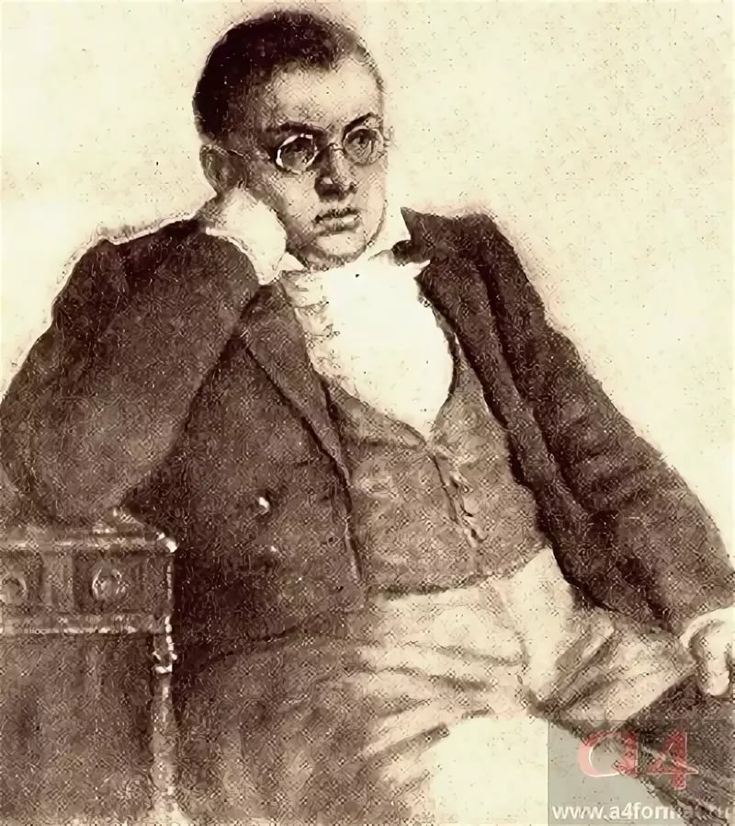
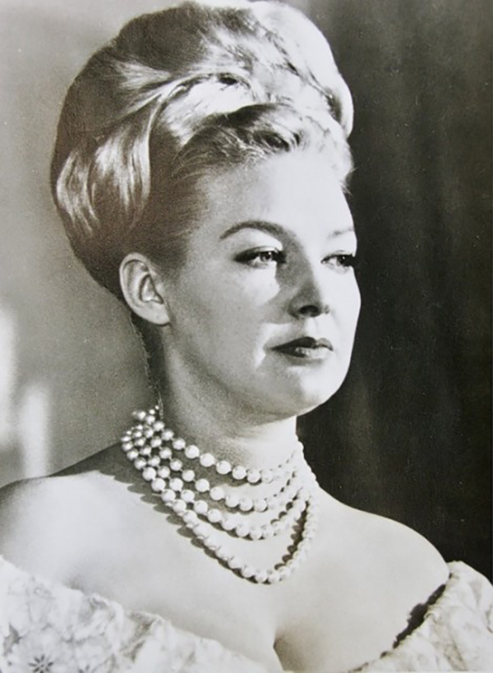
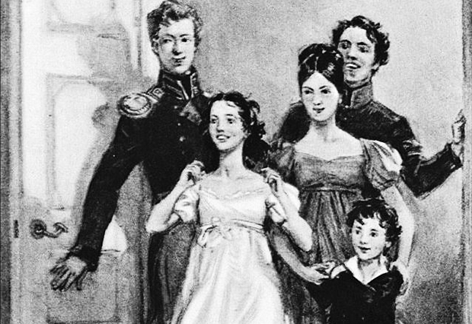

Slide 10
Подведём итоги
16-14 баллов- «5»;
13-11 баллов- «4»;
10-8 баллов- «3».

